Slide 1

SuPeRBE školicí materiál
Makro oblast odbornosti: 10
SuPeRBE Training Material
Hodnocení rizik na úrovni budovy
Hazard: Extrémní teplo (C)
Climate change and built environment
Oblast odbornosti:
Stavební prvek: Uživatelé budovy (C4)
Fundamentals of climate change
Kategorie rizika: Komfort (C4.15)
Level of competence: 2
Level of competence: 3
Activity 3.2
SuPeRBE Project (CE0200768)
Macro Area of Expertise: MAE10 according
to the CEN Workshop Agreement 17939

Slide 2





Vlny horka a přehřívání měst
Identifikace klimatických rizik relevantních pro zastavěné prostředí
Vlny horka jsou dlouhotrvající období extrémních teplot, která výrazně zatěžují budovy i lidské zdraví. Městské oblasti jsou obzvláště zranitelné v důsledku efektu městského tepelného ostrova a nedostatečné tepelné pohody v budovách.
Co situaci zhoršuje?
Co s tím můžeme dělat?
Tmavé povrchy
Nedostatek vegetace
Nedostatečná tepelná izolace nebo větrání budov
Efekt městského tepelného ostrova
Stínění
Přirozené větrání
Zelené střechy a stromy
Reflexní materiály a kvalitní tepelná izolace
Source: European Commission, 2023

Slide 3
Vlny horka a přehřívání měst
Recognizing climate risks relevant to the built environment
Komfort uživatel budovy
Jak zhoršují situaci?
Co můžeme udělat lépe?
Vysoké vnitřní teploty a jejich výkyvy. Pocity horka, únava, malátnost, bolesti hlavy, snížená schopnost soustředění.
Tepelné zisky akumulované ve stěnách se s časovým zpožděním uvolňují do interiéru (noční přehřívání).
Přímé sluneční záření a oslnění (vizuální nepohoda, nutnost mhouřit oči, práce „ve stínu“ obrazovek, častější bolesti hlavy).
Nedostatek čerstvého vzduchu.
Omezená možnost ovlivnit vnitřní prostředí.
Hluk a konflikty spojené s větráním.
Zranitelné skupiny (vyšší riziko zdravotních problémů a subjektivní nepohody).
Jasně definovat a komunikovat podmínky tepelného komfortu
Poskytnout uživatelům jednoduché nástroje a návody
Umožnit individuální nastavení, kde je to možné
Vytvářet „cool rooms“ / chladnější útočiště
Podporovat zdravé chování během vln veder
Zavádět organizační a provozní opatření
Věnovat zvláštní pozornost zranitelným skupinám

Slide 4
Vlny horka a přehřívání měst
Recognizing climate risks relevant to the built environment
Uživatelé budovy
Uživatelé, jejich chování a způsob používání ovládacích prvků výrazně ovlivňují jejich skutečný komfort a zdravotní rizika.
Expozice - závisí na tom, kde a jak lidé prostory používají (orientace využívaných místností, podlaží, blízkost oken), na jejich režimu užívání, aktivitách, oblečení a na přístupu ke stínění a větrání; ovlivňuje, kolik tepla a slunečního záření uživatelé během dne zažívají.
Zranitelnost - je dána tepelnou citlivostí uživatelů, jejich věkem, zdravotním stavem, dobou trávenou uvnitř a schopností chápat a používat ovládací prvky (okna, stínění, chladicí systémy); stává se kritickou během vln veder, výpadků proudu nebo při omezené chladicí kapacitě.
Adaptační opatření- zaměřují se na snížení tepelné expozice uživatelů (chladnější místnosti, stínění, větrání), podporu adaptivního chování (návody, srozumitelné ovládací prvky) a upřednostnění zranitelných skupin v budově jako součást pasivních a provozních chladicích strategií.

Slide 5
HODNOCENÍ RIZIK DOPADŮ NA TEPELNÝ KOMFORT UŽIVATEL BUDOVY
Hazard:
Extrémní teplo
Prvek vystavený riziku:
Uživatelé budov
HAZARD
EXTRÉMNÍ TEPLO
PRVEK VYSTAVENÝ RIZIKU
UŽIVATELÉ BUDOVY
KOMFORT
KATEGORIE

Slide 6

ŘETĚZEC DOPADU
EXTRÉMNÍ TEPLO
Klima
HAZARD
KOMFORT
Hazard
KATEGORIE
Riziko
UŽIVATELÉ BUDOVY
ZRANITELNOST
Expozice
Zranitelnost
KRITÉRIUM
PRVEK VYSTAVENÝ RIZIKU
Socio-ekonomické
procesy
CITLIVOST
ÚROVEŇ ADAPTACE
INDIKÁTOR
HODNOTA INDIKÁTORU
ÚROVEŇ RIZIKA

Slide 7
KRITÉRIA
C4.15 UŽIVATELÉ BUDOVY | INDIKÁTOR
C15.1.1 Tepelný komfort | Procento doby obsazení během období chlazení, po kterou operativní vnitřní teplota v pravidelně užívaných prostorech překračuje 27 °C.
C15.1.2 Tepelný komfort v 2050 | Procento doby obsazení během období chlazení v roce 2050, po kterou operativní vnitřní teplota v pravidelně užívaných prostorech překračuje 27 °C, na základě dynamických simulací s použitím budoucích klimatických dat.
C15.1.3 Index tepelného komfortu | Hodnota indexu Predicted Mean Vote (PMV), která vyjadřuje průměrný pocit tepelné pohody uživatelů na sedmibodové škále od -3 (zima) do +3 (horko).
C15.1.4 Optimalizace tepelného komfortu | Procento pravidelně užívaných místností, ve kterých mohou uživatelé upravovat a řídit tepelné podmínky (např. otevíratelná okna, uživatelsky ovladatelné stínění, lokální ventilátory, termostaty) v reakci na extrémní teplo.

Slide 8
CRITERIA
EXTRÉMNÍ TEPLO
C4.15 UŽIVATELÉ BUDOVY | INDIKÁTOR
C15.1.1 Tepelný komfort | Procento doby obsazení během období chlazení, po kterou operativní vnitřní teplota v pravidelně užívaných prostorech překračuje 27 °C.
C15.1.2 Tepelný komfort v 2050 | Procento doby obsazení během období chlazení v roce 2050, po kterou operativní vnitřní teplota v pravidelně užívaných prostorech překračuje 27 °C, na základě dynamických simulací s použitím budoucích klimatických dat.
C15.1.3 Index tepelného komfortu | Hodnota indexu Predicted Mean Vote (PMV), která vyjadřuje průměrný pocit tepelné pohody uživatelů na sedmibodové škále od -3 (zima) do +3 (horko).
C15.1.4 Optimalizace tepelného komfortu | Procento pravidelně užívaných místností, ve kterých mohou uživatelé upravovat a řídit tepelné podmínky (např. otevíratelná okna, uživatelsky ovladatelné stínění, lokální ventilátory, termostaty) v reakci na extrémní teplo.
HAZARD
KOMFORT
KATEGORIE
UŽIVATELÉ BUDOVY
ZRANITELNOST
KRITÉRIUM
PRVEK VYSTAVENÝ RIZIKU
CITLIVOST
ÚROVEŇ ADAPTACE
INDIKÁTOR
HODNOTA INDIKÁTORU
ÚROVEŇ RIZIKA

Slide 9
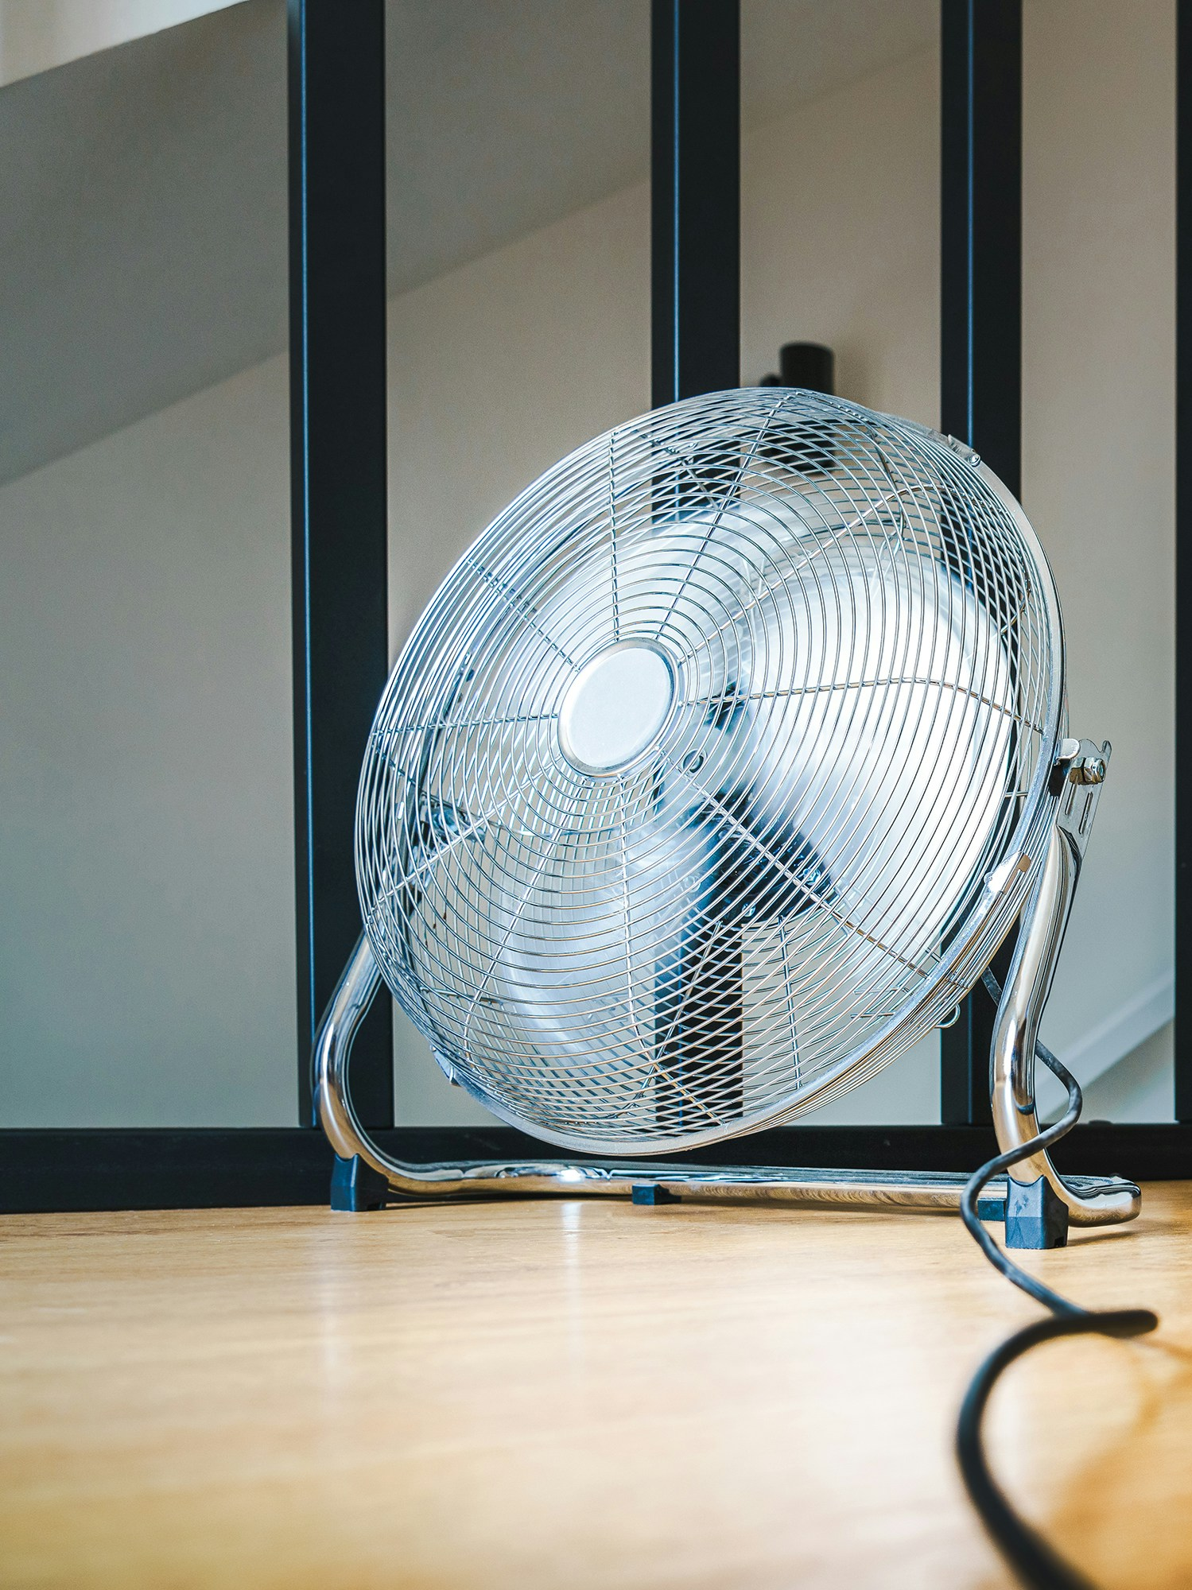
C15.1.1 Tepelný komfort
Popis:
This criterion assesses thermal comfort in buildings under current climate conditions by evaluating the share of occupied time during the cooling season when operative indoor temperatures exceed 27 °C in regularly occupied spaces, indicating overheating risks and the building’s resilience during extreme heat events.
Cíl:
Cílem je omezit přehřívání v pravidelně užívaných prostorech minimalizací podílu doby obsazení s operativní vnitřní teplotou nad 27 °C během období chlazení.
Význam:
Tepelný komfort je zásadní pro zdraví, pohodu a produktivitu uživatelů. Častější a intenzivnější vlny veder zvyšují riziko přehřívání v budovách, které nebyly navrženy pro vyšší teploty. Kvantifikace doby s teplotou nad 27 °C poskytuje jednoznačný ukazatel pro hodnocení rizika přehřívání a účinnosti pasivních i aktivních opatření za současných klimatických podmínek.

Slide 10
C15.1.1 tepelný komfort
Indikátor:
Podíl obsazeného času během chladicí sezóny, kdy operativní vnitřní teplota v pravidelně užívaných prostorech překročí 27 °C, vyjádřený jako procento z celkového obsazeného času.
Referenční hodnoty:
Kritická hodnota (1): > 10 % obsazeného času nad 27 °C
Optimální hodnota (0): ≤ 5 % obsazeného času nad 27 °C
Výpočet:
Indikátor se vypočítá jako podíl obsazeného času během chladicí sezóny, kdy operativní vnitřní teplota v pravidelně užívaných prostorech překračuje 27 °C, a vyjádří se jako procento z celkového obsazeného času.

Slide 11
C15.1.1 tepelný komfort
STEP-BY-STEP VÝPOČET
→ Definujte sezónu vyžadující chlazení a harmonogramy obsazenosti pro pravidelně užívané prostory.
→ Pro reprezentativní pravidelně užívané prostory zajistěte časovou řadu operativní vnitřní teploty za sezónu vyžadující chlazení (z dynamických tepelných simulací nebo z monitoringu na místě).
→ Pro každý hodnocený prostor sečtěte všechny obsazené hodiny během sezóny vyžadující chlazení.
→ Pro každý hodnocený prostor sečtěte obsazené hodiny, během nichž je operativní vnitřní teplota vyšší než 27 °C.
→ Indikátor se vyjádří jako procento obsazených hodin během cezóny vyžadující chlazení, kdy operativní vnitřní teplota v pravidelně užívaných prostorech překračuje 27 °C.

Slide 12

C15.1.2 Tepelný komfort v roce 2050
Popis:
Toto kritérium hodnotí budoucí tepelnou pohodu v budovách podle klimatických scénářů pro rok 2050 tím, že posuzuje podíl obsazeného času během sezóny vyžadující chlazení, kdy operativní vnitřní teplota v pravidelně užívaných prostorech překračuje 27 °C. Tím indikuje potenciální rizika přehřívání během extrémních horkých období za podmínek změny klimatu.
Cíl:
Předvídat a omezit budoucí přehřívání v pravidelně užívaných prostorech minimalizací podílu obsazeného času s operativní vnitřní teplotou nad 27 °C během chladicí sezóny za klimatických podmínek roku 2050.
Význam:
Očekává se, že změna klimatu do roku 2050 zvýší četnost, délku trvání i intenzitu vln veder, což může výrazně zhoršit vnitřní tepelnou pohodu a zvýšit zdravotní rizika pro uživatele v budovách, které nejsou přizpůsobené. Vyhodnocení podílu obsazeného času nad 27 °C v budoucích klimatických scénářích poskytuje oporu v datech pro navrhování i renovace budov tak, aby zůstaly komfortní a odolné v teplejším klimatu.

Slide 13
C15.1.2 Tepelný komfort v roce 2050
Indikátor:
Podíl obsazeného času během chladicí sezóny v roce 2050, kdy operativní vnitřní teplota v pravidelně užívaných prostorech překračuje 27 °C, stanovený na základě dynamických tepelných simulací s využitím budoucích klimatických meteorologických souborů, vyjádřený jako procento z celkového obsazeného času.
Referenční hodnoty:
Kritická hodnota (1): > 10 %
Optimální hodnota (0): ≤ 5 %
Výpočet:
Indikátor se vyjádří jako procento obsazených hodin během chladicí sezóny simulované s klimatickými daty pro rok 2050, ve kterých je operativní vnitřní teplota v pravidelně užívaných prostorech vyšší než 27 °C.

Slide 14
C15.1.2 Tepelný komfort v roce 2050
STEP-BY-STEP VÝPOČET
→ Vyberte vhodné meteorologické soubory pro klimatický scénář roku 2050 (např. TRY 2050, EPW s RCP4.5 nebo RCP8.5) a definujte harmonogramy obsazenosti pro pravidelně užívané prostory.
→ Proveďte dynamické tepelné simulace reprezentativních pravidelně užívaných prostor během sezóny vyžadující chlazení s využitím budoucích klimatických souborů, parametrů obálky budovy a specifikací HVAC.
→ Podíl obsazeného času během chladicí sezóny v roce 2050, kdy operativní vnitřní teplota v pravidelně užívaných prostorech překračuje 27 °C, stanovený na základě dynamických tepelných simulací s využitím budoucích klimatických meteorologických souborů, vyjádřený jako procento z celkového obsazeného času.

Slide 15

E15.1.3 Index tepelného komfortu
Popis:
Toto kritérium hodnotí tepelnou pohodu v obsazených prostorech během období extrémních veder pomocí indexu PMV (Predicted Mean Vote), který vyjadřuje tepelný pocit uživatelů na základě teploty vzduchu, střední radiační teploty, vlhkosti, rychlosti proudění vzduchu, oblečení a úrovně aktivity.
Cíl:
Udržet vnitřní podmínky během extrémních veder tak, aby tepelný pocit uživatelů zůstával co nejblíže neutrálnímu stavu, a zabránit podmínkám, které jsou vnímány jako příliš horké nebo příliš chladné, čímž se chrání komfort, pohoda a výkonnost.
Význam:
Během vln veder mohou zvýšené vnitřní teploty, vyšší vlhkost a nízké proudění vzduchu vést k výraznému tepelnému diskomfortu, poklesu produktivity a potenciálním zdravotním rizikům pro uživatele. Index PMV poskytuje integrovanou, na uživateli založenou míru tepelné pohody, která umožňuje projektantům a provozovatelům posoudit, zda vnitřní podmínky během extrémních veder zůstávají v přijatelných mezích komfortu.

Slide 16
E15.1.3 Index tepelného komfortu
Indikátor:
Hodnota indexu PMV (Predicted Mean Vote) vyjadřující průměrný tepelný pocit uživatelů na sedmibodové škále od -3 (chladno) do +3 (horko), vypočtená pro reprezentativní obsazené prostory během období extrémních veder.
Referenční hodnoty:
Kritická hodnota (1): PMV mimo rozmezí -0,7 až +0,7
Optimální hodnota (0): PMV v rozmezí -0,5 až +0,5
Výpočet:
Indikátor se vyjádří jako index PMV pro reprezentativní obsazené prostory za podmínek extrémních veder, vypočtený podle EN ISO 7730 z měřených nebo simulovaných parametrů prostředí a typických charakteristik uživatelů.

Slide 17
E15.1.3 Index tepelného komfortu
STEP-BY-STEP VÝPOČET
→ Identifikujte reprezentativní pravidelně užívané prostory a definujte období extrémních veder, která budou hodnocena.
→ Pro tyto prostory zajistěte parametry prostředí během zvolených období (z dynamických simulací nebo z měření na místě): teplotu vzduchu, střední radiační teplotu, relativní vlhkost a rychlost proudění vzduchu.
→ Stanovte typickou tepelnou izolaci oděvu a aktivitu uživatelů (metabolický výkon) pro hodnocené prostory a období.
→ Použijte metodu nebo nástroj pro výpočet PMV v souladu s EN ISO 7730 a vypočtěte index PMV pro zvolené podmínky.
→ Odvoďte reprezentativní hodnotu nebo rozmezí PMV pro každý prostor (např. typické PMV během obsazených hodin v období extrémních veder) a porovnejte výsledky s referenčními hodnotami.

Slide 18
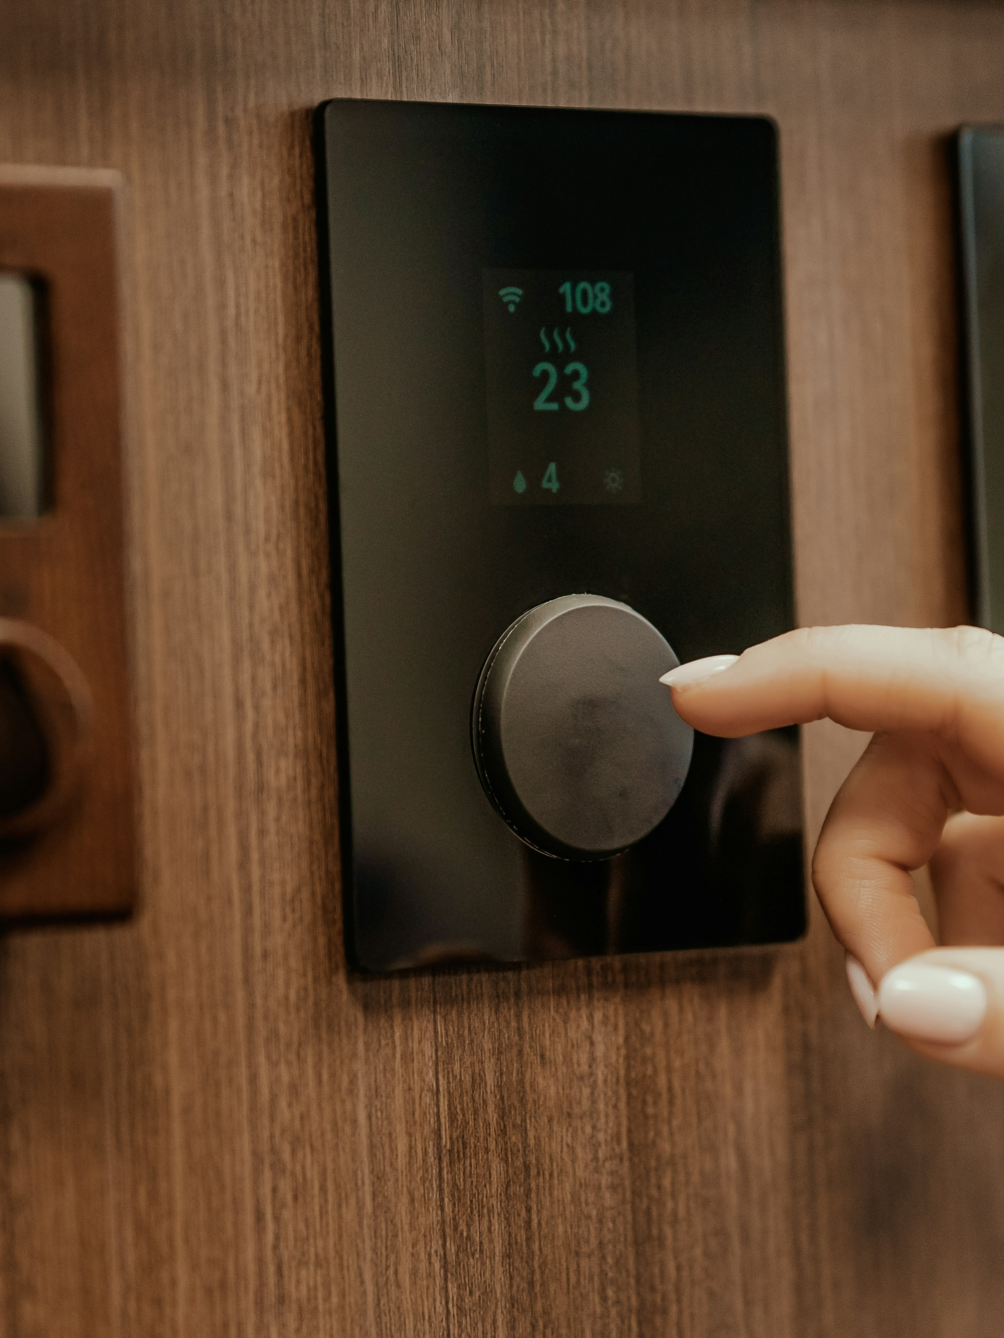
C15.1.4 Optimalizace tepleného komfortu
Popis:
Toto kritérium hodnotí zajištění uživatelsky nastavitelného a ovladatelného tepelného prostředí v obsazených prostorech s cílem zvýšit tepelnou pohodu, posílit možnost uživatelů reagovat během epizod extrémních veder a podpořit pasivní i aktivní strategie tepelné adaptace v rámci budovy.
Cíl:
Maximalizovat podíl pravidelně užívaných místností, ve kterých mohou uživatelé aktivně upravovat tepelné podmínky (např. okna, stínění, lokální ventilátory, termostaty), čímž se zlepší komfort a umožní rychlá reakce na extrémní horko.
Význam:
Schopnost uživatelů ovládat své tepelné prostředí je klíčovým faktorem vnímaného komfortu a akceptace vnitřních podmínek, zejména během vln veder. Pokud uživatelé nemohou otevřít okna, nastavit stínění nebo ovlivnit teplotní nastavení, roste diskomfort i stres a technické systémy musí více kompenzovat. Zajištění jednoduchých a dostupných ovládacích prvků ve většině obsazených místností zvyšuje odolnost a podporuje pasivní i aktivní strategie chlazení.

Slide 19
C15.1.4 Optimalizace tepleného komfortu
Indikátor:
Podíl pravidelně užívaných místností, ve kterých mohou uživatelé upravovat a ovládat tepelné podmínky (např. otevíratelná okna, uživatelsky ovládané stínění, lokální ventilátory, individuální termostaty), vyjádřený jako procento ze všech pravidelně užívaných místností.
Referenční hodnoty:
Kritická hodnota (1): < 50 %
Optimální hodnota (0): ≥ 90 %
Výpočet:
Indikátor se vyjádří jako procento pravidelně užívaných místností, které uživatelům poskytují alespoň jeden účinný způsob, jak upravit tepelné podmínky.

Slide 20
C15.1.4 Optimalizace tepleného komfortu
STEP-BY-STEP VÝPOČET
→ Určete celkový počet pravidelně užívaných místností v budově.
→ Určete, které z těchto místností poskytují uživatelům alespoň jednu účinnou možnost regulace tepelného prostředí (např. otevíratelné okno, uživatelsky ovládané stínění, lokální ventilátor, individuální termostat).
→ Indikátor se vyjádří jako procento pravidelně užívaných místností, které uživatelům poskytují alespoň jeden účinný způsob, jak upravit tepelné podmínky.

Slide 21
PRAVDĚPODOBNOST VÝSKYTU HAZARDU
Nebezpečná událost |  | Pozvolna nastupující proces |  | Hodnota hazardu (HV)
Častá | Pravděpodobný častý výskyt během života (každých 10 let) | Velmi pravděpodobné | Velmi pravděpodobný výskyt v následujících 10 letech | 1 – 0,9
Pravděpodobná | Pravděpodobný výskyt několikrát během života (každých 25 let) | Pravděpodobné | Pravděpodobný výskyt v následujících 10 letech | 0,89 – 0,66
Občasná | Pravděpodobný výskyt někdy během života (každých 50 let) | Stejně pravděpodobné jako nepravděpodobné | Stejně pravděpodobné, že nastane / nenastane v následujících 10 letech | 0,65 – 0,33
Vzácná | Nepravděpodobná, ale stále možná během života (každých 100 let) | Nepravděpodobné | Nepravděpodobný výskyt v následujících 10 letech | 0,32 – 0
Hazard Value (HV) = This information is provided by SECAPs or by experts’ judgment
Například: Hodnota Hazardu (HV) = 0.8 (Pravděpodobná)

Slide 22

NORMALIZACE
Jakmile jsou vypočteny všechny hodnoty indikátorů pro zvolené kritérium, normalizace je převede na společnou škálu 0–1. Tím se zajistí, že každý indikátor přispívá k celkovému skóre odolnosti přiměřeně, bez ohledu na svou původní jednotku. Normalizace umožňuje smysluplnou syntézu dat, porovnávání referenčních hodnot napříč kontexty a transparentnější, objektivnější rozhodování při hodnocení odolnosti.
Příklad:
Interval normalizace
For C15.1.4 criterion „Comfort Optimization“
with an indicator value of 65%:
Where:
X_{i} = 65 %
X_{max} = 90%
X_{min} = 50%
X_{norm} = (90 – 65) / (50 – 0) = 0,625 (Neutral – Rather negative)
Normalizační hodnoty | Popis
0,0 - 0,2 | Optimální (bez nutnosti vylepšení)
>0,2 – 0,4 | Spíše pozitivní
>0,4 – 0,6 | Neutrální
>0,6 – 0,8 | Spíše negativní
>0,8 – 1,0 | Kritické
$$x_{norm}=\frac{x_{max}−x_{i}}{x_{max}−x_{min}}$$

Slide 23
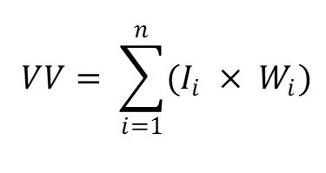

HODNOTA ZRANITELNOSTI (VULNERABILITY VALUE– VV)
Normalizovaná hodnota
KRITÉRIUM | Normalizovaná hodnota | Váha
C15.1.1 Tepelný komfort | 0,5 | 0,30
C15.1.2 Tepelný komfort v 2050 | 0,21 | 0,25
C15.1.3 Index tepelného komofortu | 0,35 | 0,25
C15.1.4 Optimalizace komfortu | 0,95 | 0,20
Váha
VV = 0,50 x 0,30 + 0,21 x 0,25 + 0,35 x 0,25 + 0,95 x 0,20 = 0,480
Vulnerability Value (VV) = 0,48
Vulnerability Level =
NEUTRAL PERFORMANCE
$$\sum{=1}$$

